Slide 1

政务智能办公平台建设方案
TokenHub + 黔前 AI 助手
以统一 AI 能力底座，支撑安全可控的政务办公智能化
数字政府
安全可控
集约建设
2026 年 7 月

Slide 2
政务智能办公平台建设方案
02
政务办公的关键矛盾：事务密集，知识分散，安全边界刚性
建设目标不是增加一个聊天窗口，而是把 AI 纳入可管理的政务工作流。
01
材料工作高频且规范
02
知识资产难以复用
03
安全与责任不可缺席
公文、汇报、纪要、信息报送等任务耗时，质量依赖经验人员。
制度、政策、案例和流程资料分散，检索和口径核对成本高。
政务资料、使用权限、输出内容和运行过程都必须可控、可审计。
建设判断
需要以统一底座把模型、知识、权限与审计集中管理；以政务工作台把能力封装为可用、可核、可推广的具体场景。
TokenHub + 黔前 AI 助手

Slide 3
政务智能办公平台建设方案
03
双层分工：黔前 AI 助手服务工作人员，TokenHub 治理 AI 能力
前台重体验与场景，后台重模型、知识、安全与运营，避免能力重复建设。
黔前 AI 助手
TokenHub
政务工作台
统一 AI 能力底座
• 公文与材料辅助
• 政策制度问答
• 会议纪要与信息报送
• 数字员工与自动化任务
受控 API 调用
• 多模型接入与路由
• RAG 知识库与文件处理
• API Key 权限与审计
• 用量、配额与运行治理
→
核心价值：场景快速落地，同时保留组织级统一治理能力。
TokenHub + 黔前 AI 助手

Slide 4

TokenHub 核心价值
04
TokenHub 不是单一接口，而是政务 AI 服务的统一控制面
它把原本分散在各类模型、知识库和应用中的治理工作集中到一个底座。
01
模型服务
统一接入不同模型，应用不直接绑定具体厂商。
02
知识服务
将文件、问答与向量检索沉淀为可复用的 RAG 服务。
03
权限服务
按应用/API Key 授权可调用模型与可访问知识资源。
04
运营服务
对用量、配额、日志和异常进行集中管理。
TokenHub + 黔前 AI 助手

Slide 5
TokenHub 核心价值
05
模型网关让政务应用“面向能力”而不是“绑定厂商”
一个工作台可以在受控策略下调用适合不同任务的模型，而无需反复改造业务系统。
政务工作台
文本生成
TokenHub
模型网关
公文 / 问答 / 纪要
专题材料 / 自动化任务
→
→
长文理解
路由策略 · 可用性 · 权限
用量计量 · 异常治理
向量检索
对政府的价值：模型可替换、调用可约束、故障可处置，新增场景不再重复做模型接入。
TokenHub + 黔前 AI 助手

Slide 6
TokenHub 核心价值
06
RAG 知识服务把“文件堆”转化为可管理、可追溯的政务知识能力
知识库不只是上传文档，而是由权限、处理、检索、引用和持续更新共同构成的服务。
01
02
03
04
资料入库
→
智能处理
→
受控检索
→
场景交付
制度、政策、流程、案例与专题材料按范围进入知识空间。
文件解析、切分与向量化，形成适配问答和材料辅助的检索基础。
按用户、部门、应用与知识空间限制检索范围并返回依据。
在制度问答、材料起草、会议整理等场景中呈现可复核结果。
知识价值不在于“存得更多”，而在于让授权人员更快获得有依据、可复核的答案与材料。
TokenHub + 黔前 AI 助手

Slide 7
TokenHub 核心价值
07
权限、审计与运营，让 AI 应用具备政务所需的可控性
TokenHub 将“谁能调用、能调用什么、调用了多少、发生了什么”固化为统一治理能力。
01
02
03
最小授权
全程留痕
资源运营
按应用/API Key 授予模型与知识库访问范围，避免业务侧直接持有上游厂商密钥。
记录调用来源、模型、知识范围、用量与异常，支撑问题排查和责任追溯。
按部门、应用、场景观察消耗与配额，为推广、预算和质量优化提供依据。
安全不是事后补丁，而是 AI 服务底座从接入开始就具备的运行规则。
TokenHub + 黔前 AI 助手

Slide 8

政务智能办公平台建设方案
08
先从高频、边界清晰的政务场景开始，让价值可感知、可评估
建议以“文稿、知识、会议、报送”四类任务作为首批试点，形成可复制的场景包。
公文与材料
提纲、初稿、润色、要点核对
政策制度问答
检索依据、统一口径、流程导航
会议智能协同
转写、纪要、待办、责任分工
信息报送
专题归纳、简报、材料汇总
统一底座保障每个场景共享模型、知识、权限和审计能力，而非各自建设。
TokenHub + 黔前 AI 助手

Slide 9
政务智能办公平台建设方案
09
安全与信创适配应成为建设前提，而不是项目后期补项
具体部署方式和适配清单应在调研阶段与现网环境、安全规范、采购要求共同确认。
私有化/专有环境
知识分级隔离
按单位要求部署模型、知识库、文件处理与运行服务，明确数据处理边界。
按组织、部门、专题或密级规划知识空间与资料准入、检索、更新规则。
信创兼容策略
人工审核机制
优先适配现有国产软硬件和办公环境，模型与基础组件按项目要求选型。
重要材料、对外发布与关键结论继续沿用现行审批、校核和留痕流程。
以“数据不越界、人员不越权、内容可复核、过程可追溯”构建政务 AI 使用底线。
TokenHub + 黔前 AI 助手

Slide 10
政务智能办公平台建设方案
10
分三步推进：试点验证、部门推广、协同深化
以可用、可核、可控为每一阶段的共同验收原则。
01
02
03
试点验证
部门推广
协同深化
2—3 个高频场景
场景包与模板沉淀
按需对接既有系统
工作台、知识空间、基础权限与审计
分部门知识库、数字员工、培训与运营
标准接口、自动化任务、组织级治理
验证安全可用、回答有依据、流程能衔接
验证使用习惯、知识质量与资源治理
验证跨系统协同和能力复用
TokenHub + 黔前 AI 助手

Slide 11
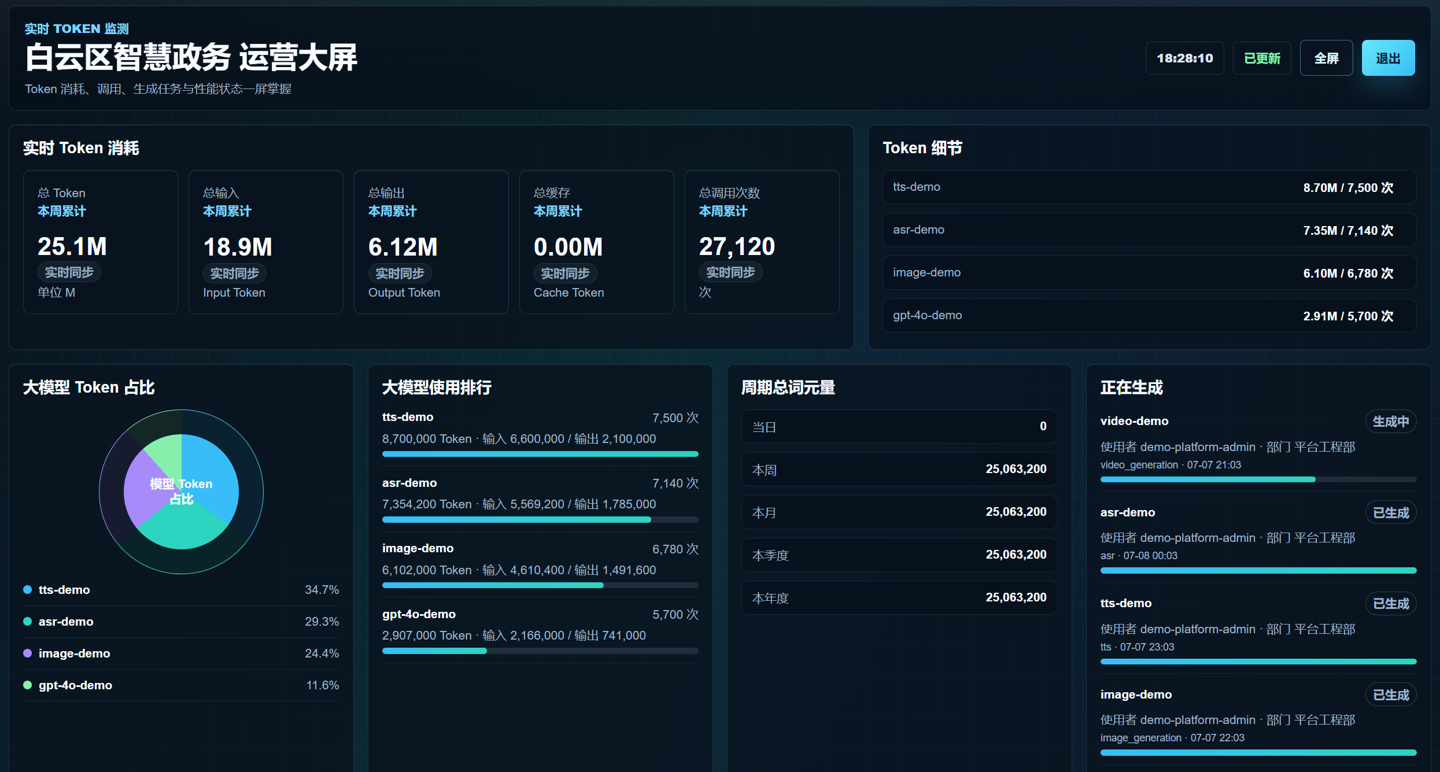
智慧大屏与运行治理
11
智慧大屏让管理者实时看见 AI 服务运行与资源使用
大屏不是展示装饰，而是把模型调用、资源消耗和运行状态变成可观察、可研判的管理视图。
管理者可关注
实时运行态势
调用量、Token 消耗和服务状态集中呈现。
模型资源分布
按模型观察使用明细，为容量和策略调整提供依据。
用量与预算治理
通过统一计量与配额，支撑资源统筹和异常识别。
运行保障
将大屏作为运营观察入口，辅助发现需要处置的问题。
TokenHub + 黔前 AI 助手

Slide 12
政府采用后的价值
12
政府采用后，价值将从个人提效延展到组织协同与治理升级
以场景为入口、以统一底座为支撑，持续形成可复用、可运营的政务 AI 能力。
01
02
03
04
工作人员
→
部门业务
→
管理者
→
组织能力
减少重复检索与整理，把时间更多投入分析、沟通和服务。
统一知识口径与模板，降低经验依赖，提升协同一致性。
通过大屏和审计掌握服务运行、资源使用与优化方向。
沉淀知识资产与场景包，支撑跨部门复制和持续演进。
采用价值并不止于单点效率提升，更在于形成安全、可复用、可治理的组织级 AI 能力。
TokenHub + 黔前 AI 助手

Slide 13
政府采用后的价值
13
以“建议评估看板”把项目价值变成可持续改进的管理闭环
先采集试点基线，再围绕业务、知识、治理和运营四类指标开展周期性复盘。
业务效能
知识资产
安全治理
运营质量
材料初稿耗时
资料检索时长
会议整理效率
知识覆盖范围
引用与命中情况
待补齐问题
授权范围
审计记录
异常处置情况
调用成功情况
资源使用与配额
用户反馈
建议持续观测
建议持续观测
建议持续观测
建议持续观测
试点基线 → 目标设定 → 持续观测 → 场景与知识优化
TokenHub + 黔前 AI 助手

Slide 14
建设建议
以统一 AI 能力底座
支撑安全、专业、可运营的政务智能办公
首批试点建议
① 公文与材料辅助
② 政策制度问答
③ 会议纪要与信息报送
建议立即确定试点单位、试点部门和首批场景，
同步完成部署边界、知识资料与审核流程调研。
TokenHub + 黔前 AI 助手
政务智能办公平台建设方案

